Slide 1
Group 3
Final Project Proporsal
林柏辰
110061530
章家綾
110061610
王靖淳
111061585
李家妤
111061613
李弈萱
111061641

Slide 2

Outline
Background
Motivation
Dataset
transaction data
background attributes data (customer infomation)
Method
Work flow
Feature Engineering
Model
Scoring Metric
Result
Conclusion
Reference

Slide 3
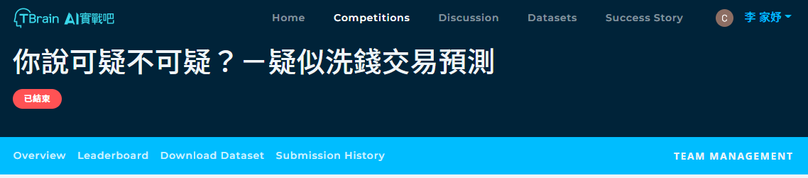

Background
對於金融業而言，洗錢防制是一個必然面對的難題與挑戰
金融機構若不積極審查各種由其經手的交易行為，則將淪為犯罪集團的漂白管道，除了損及自身商譽之外，又因為金融機構具有集合廣大人民資金的特性，而擾亂了金融市場秩序。
洗錢樣態推陳出新，致使金融業單靠人力顯然不足以辨識出可疑的犯罪活動。

Slide 4

Motivation
進一步了解機器學習在金融領域的應用
金融用戶的交易資料鮮少開放給公眾或研究者使用，這次的競賽提供很好的機會讓我們接觸到運用這些機密資料進行洗錢防制的實務
希望學習更多金融領域與金融科技的應用，例如洗錢的定義、現有的金融科技技術、以及訓練模型的技巧等等

Slide 5
Dataset
逐筆交易資料
訓練資料集_檔案名稱 | 訓練資料欄位名稱(欄位說明)
public_train_x_cdtx0001_full_hashed (cdtx) | cust_id date country cur_type amt | (顧客編號) (消費日期) (消費地國別) (消費地幣別) (交易金額-台幣)
public_train_x_dp_full_hashed (dp) | cust_id debit_credit tx_date tx_time tx_type tx_amt exchg_rate info_asset_code fiscTxId txbranch cross_bank ATM | (顧客編號) (借貸別) (交易日期) (交易時間) (交易類別) (交易金額) (匯率) (資訊資產代號) (交易代碼) (分行代碼) (是否為跨行交易) (是否為實體ATM交易)
public_train_x_remit1_full_hashed (remit) | cust_id trans_date trans_no trade_amount_usd | (顧客編號) (外匯交易日(帳務日)) (交易編號) (交易金額(折合美金))

Slide 6
Dataset
顧客背景資料
訓練資料集_檔案名稱 | 訓練資料欄位名稱(欄位說明)
public_train_x_ccba_full_hashed (ccba) | cust_id lupay byymm cycam usgam clamt csamt inamt cucsm cucah | (顧客編號) (上月繳款總額) (帳務年月) (信用額度) (已使用額度) (本月分期預借現金金額) (本月預借現金金額) (本月分期消費金額) (本月消費金額) (本月借現金額)
public_train_x_custinfo_full_hashed (custinfo) | cust_id alert_key risk_rank occupation_code total_asset AGE | (顧客編號) (alert主鍵) (風險等級) (職業) (行內總資產) (年齡)
public_x_alert_date / train_x_alert_date | alert_key date | (alert主鍵) (alert主鍵發生日期)
train_y_answer | alert_key sar_flag | (alert主鍵) (alert主鍵報SAR與否)

Slide 7
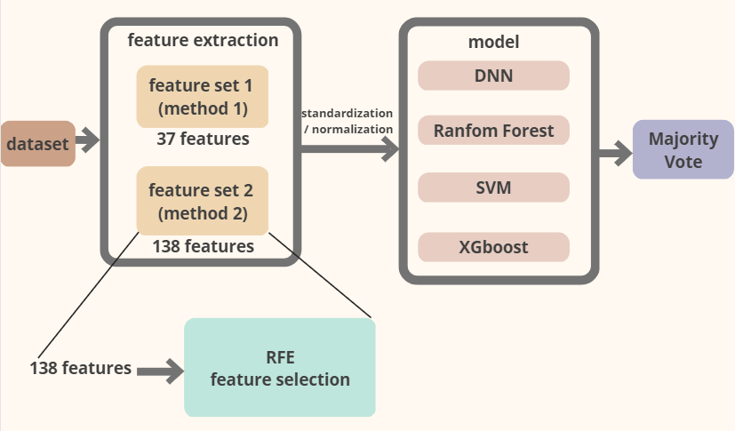
Work flow

Slide 8
Feature Engineering - Feature Set1
按照洗錢定義設計有效預測因子
: transaction data ＋background attributes data(customer infomation)
See Appendix A for details
洗錢定義
現金存、提，累積達特定金額以上，以“略低於須申報金額(50萬)”，頻繁的現金存、提。
存、提金額相當，相距時間不久、達特定金額以上
帳戶累積大量餘額，經常匯至國外帳戶達特定金額以上
開戶後立即有達特定金額以上款項存、匯入，又迅速轉移
匯至國外達特定金額以上
匯至國外的次數過於頻繁
自國外收到達特定金額以上款項後，立刻再將該筆款項匯回同一國家/地區的另一個人
突然存款達特定金額以上(同時有多張支票存入)
不活躍帳戶突然有大量資金存入、迅速轉出

Slide 9
Feature Engineering - Feature Set2
我們先將資料做了預處理以及定義需要的特徵：
likely_trans定義：若一連續交易為[100,101,102,103,104,105]，而目標閾值為3%，則以每筆交易為基準算出相差在3%以內的交易數(扣除自己)為[3,4,5,5,4,3]，回傳最大值5
dp的trans type 分為4種，以cross_bank, txbranch, ATM欄位的值區分。先將txbranch的空值補0，有值則訂為1，則以三個欄位的0/1值劃分
trans0: [0,0,1]
trans1: [0,0,0]
trans2: [0,1,1]
trans3: [1,1,1]
dp的tx type 分為兩種：
臨櫃現金交易tx_type = 1且info_asset_code = 12)：tx1
其他：tx0
dp的交易金額乘上匯率轉為台幣表示
有關金額的特徵皆取log scale

Slide 10
Feature Engineering - Feature Set2
我們統計alert_key的間隔後發現中位數大約是5天左右，因此設計了不同時間區間來提取特徵：
兩相鄰alert_key的時間區間(period_)
五天內(day5_)
十天內(day10_)
在以上三種區間各取43種特徵，並結合ccba與custinfo的資料，最終產生138維的特徵資料集。
(See Appendix B for details)

Slide 11
Model
 | pros | cons
DNN | 生成較複雜模型 概括能力較好 可計算隱藏特徵 | 容易過擬合 訓練時間長 注重模型架構設計
Random Forest | 速度快且泛用性高 適合大量或高維度的資料 降低離群值影響 | 特徵本身須為有效預測因子 可調整參數少
SVM | 類可分離時的最佳算法 適用極端狀況下的分類任務 | 訓練時間長 參數調整難度較高
XGboost | 速度快 降低離群值影響 可計算特徵重要性 不易過擬合 | 參數多難調整

Slide 12
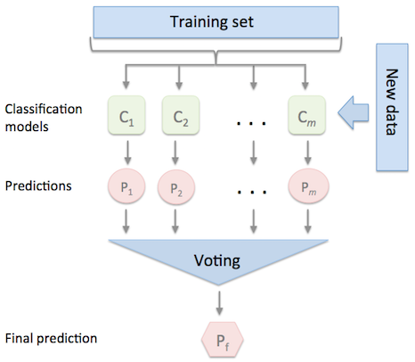
Majority vote
我們嘗試了多種模型，各自的預測方式以及結果分布都不相同
單一模型可能產生盲點
多數決加權投票可使多個模型產生互補作用

Slide 13

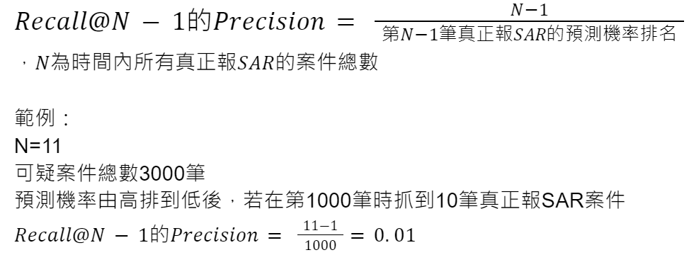
Scoring metric

Slide 14
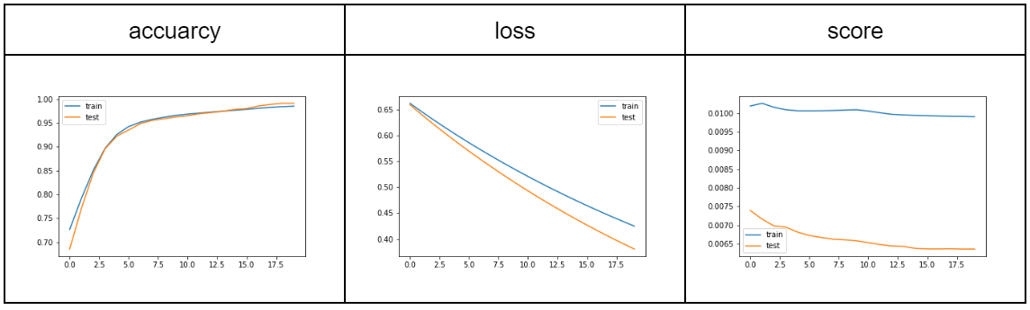
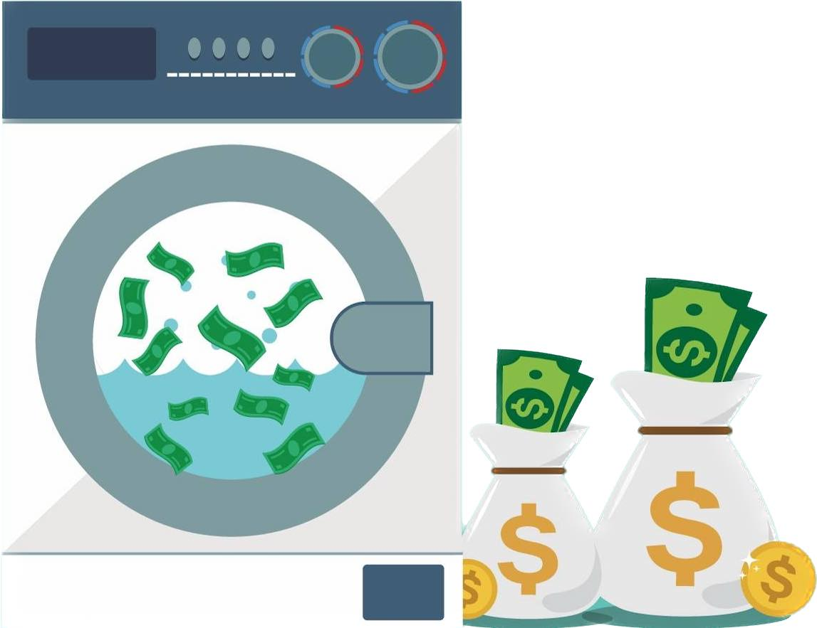
Result
DNN score = 0.0064

Slide 15
Experiment Result
model |  | Random Forest (RF) | SVM | XGB | Voter(RF +XGB) | Voter(SVM +XGB)
score |  | 0.0109 | 0.0082 | 0.0161 | 0.0108 | 0.0163
alert key / SAR prob rank | 354939 | 19 | 1420 | 70 | 22 | 71
 | 355091 | 60 | 429 | 96 | 40 | 97
 | 355152 | 916 | 578 | 1430 | 1470 | 1398
 | 355724 | 10 | 199 | 64 | 25 | 65
 | 359668 | 377 | 823 | 434 | 543 | 431
 | 356602 | 41 | 102 | 33 | 42 | 33
 | 363320 | 15 | 1217 | 29 | 27 | 30
 | 358453 | 248 | 894 | 619 | 412 | 612
 | 363896 | 619 | 1162 | 324 | 511 | 324
 | 361617 | 1533 | 957 | 584 | 925 | 574
 | 363033 | 918 | 1176 | 399 | 837 | 398

Slide 16
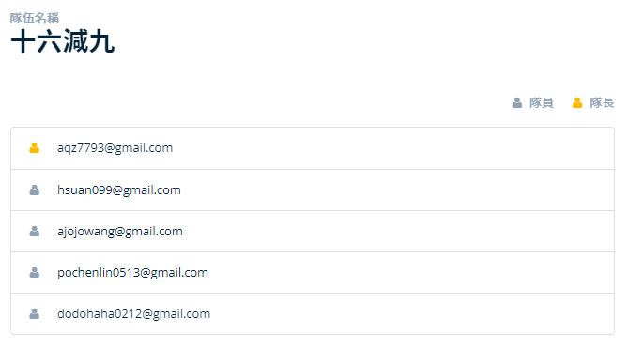
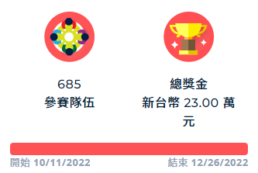
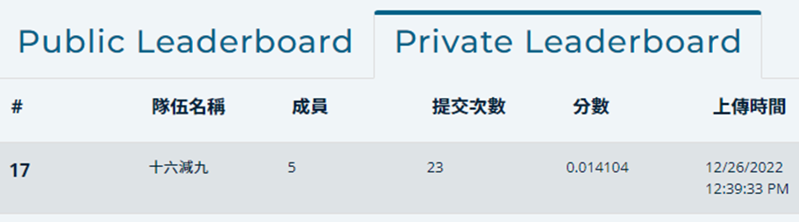
競賽成績
李家妤
李弈萱
王靖淳
林柏辰
章家綾

Slide 17
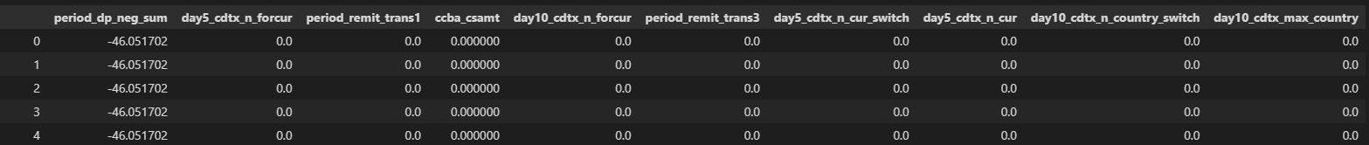
後續成果
在Feature Set2 中我們使用ExtraTreeClassifier為基礎的Recursive Feature Elimination(RFE)做特徵篩選，挑出重要性前100的特徵來訓練。這邊我們展示前10重要的特徵如下：
可發現第一名與交易失敗有關，其餘則大多跟外幣、國外交易有關，確實與洗錢的定義相符。

Slide 18
後續成果
model |  | Random Forest (RF) | SVM | XGB | Voter(XGB+SVM+RF)
score |  | 0.0100 | 0.0101 | 0.0197 | 0.0160
alert key / SAR prob rank | 354939 | 126 | 664 | 6 | 10
 | 355091 | 144 | 36 | 211 | 159
 | 355152 | 325 | 1611 | 191 | 232
 | 355724 | 274 | 993 | 86 | 112
 | 359668 | 1380 | 288 | 506 | 462
 | 356602 | 25 | 38 | 16 | 14
 | 363320 | 76 | 16 | 53 | 46
 | 358453 | 367 | 574 | 205 | 246
 | 363896 | 826 | 632 | 624 | 784
 | 361617 | 1000 | 627 | 454 | 625
 | 363033 | 314 | 93 | 336 | 229

Slide 19

Conclusion
特徵工程的重要
以多模態的輸入訓練模型
損失函數更新方向是否與計分方式相關

Slide 20
Reference
洗錢手法:
http://www.fullgoal.com.cn/contents/2016/6/22-3bbe1d7f2c28489abfa1aaf2a1b919e7.html
反洗錢技術:
https://www.tedu.tw/blog/artificial-intelligence-preventing-money-laundering.html
https://ai.iias.sinica.edu.tw/ai-on-aml-and-cft-in-practice/
https://www.bnext.com.tw/article/63799/fc-award1
反洗錢相關研究:
https://arxiv.org/pdf/2011.08492.pdf
https://xtglxb.sjtu.edu.cn/CN/abstract/abstract1208.shtml
https://www.x-mol.com/paper/1340384585059057664/t?recommendPaper=1340448598824501248
模型:
https://scikit-learn.org/stable/modules/svm.html
https://xgboost.readthedocs.io/en/stable/python/python_intro.html
https://scikit-learn.org/stable/modules/generated/sklearn.ensemble.RandomForestClassifier.html
https://scikit-learn.org/stable/modules/generated/sklearn.ensemble.VotingClassifier.html

Slide 21
Thanks for listening!

Slide 22
Appendix A
trade_amount_usd: 取'trade_amount_usd'(交易金額)的最大值
amt_sum: ’amt’(交易金額-台幣)加總
amt_std: ’amt’(交易金額-台幣)的變異數
d_cur_type: 'cur_type'(消費地幣別)非台幣的交易次數
day: 同一個alert_key 區間的交易資料有多少筆
trans_no_final: 'trans_no'(交易編號)出現最多次的編號
d_cur_type_ratio: 取得跨國交易占總交易次數的比例( 'd_cur_type'除以'day')
sum_0 / sum_1 :存/貸款總金額
var_0 / var_1 :存/貸款變異數
transnation_rate : 跨國交易占總交易次數的比例
total_amount_money_in / total_amount_money_out : 跨國交易的匯入 / 匯出總金額
var_money_in / var_money_out : 跨國交易的匯入 / 匯出變異數
cross_bank_rate : 跨行交易占總交易次數的比例
risk_rank : custinfo 裡顧客的風險等級(銀行處理的資料)
occupation_code : custinfo 裡顧客的職業分類(銀行處理的資料)
total_asset : custinfo 裡顧客的行內總資產(銀行處理的資料)
AGE : custinfo 裡顧客的年齡(銀行處理的資料)
lupay_max / lupay_std : ccba裡 'lupay'(上月繳款總額)最大值/變異數
clamt_max / clamt_std : ccba裡 'clamt'(本月分期預借現金金額)最大值/變異數
csamt_max /csamt_std : ccba裡 'csamt'(本月預借現金金額)最大值/變異數
inamt_max / inamt_std : ccba裡 'inamt'(本月分期消費金額)最大值/變異數
cucsm_max / cucsm_std : ccba裡 'cucsm'(本月消費金額)最大值/變異數
cucah_max / cucah_std : ccba裡 'cucah'(本月借現金額)最大值/變異數
cytocam_times : ccba裡 'cytocam'(信用額度)調整次數
cytocam_first / cytocam_last : ccba裡最初的 / 最後的 'cytocam'(信用額度)
cytocam_variance : ccba裡 'cytocam'(信用額度)調整變異數

Slide 23
Appendix B
cdtx_n_country: 消費涵蓋的國家數
cdtx_n_country_switch: 連續消費時變換國家的次數
cdtx_max_country: 消費最多的國家的消費次數
cdtx_n_foreign: 外國消費次數
cdtx_n_foreign_switch: 連續消費時在本國/外國間交換的次數
cdtx_n_cur: 消費涵蓋的幣別數
cdtx_n_cur_switch: 連續消費時變換使用幣別的次數
cdtx_n_forcur: 使用外幣消費的次數
cdtx_n_forcur_switch: 連續消費時幣別在本國/外國間交換的次數
cdtx_tx_sum: 總消費金額
cdtx_likely_trans_[05/10]: 金額相差在[5% / 10%]內的likely_trans
cdtx_tx_num: 總消費金額
dp_trans[0/1/2/3]: trans[0/1/2/3] 的交易數
dp_tx[0/1]: tx[0/1]的交易數
dp_CR_sum: credit交易總額
dp_CR_likely_trans_[05/10]: credit交易金額相差在[5% / 10%]內的likely_trans
dp_DB_sum: debit交易總額
dp_DB_likely_trans_[05/10]: debit交易金額相差在[5% / 10%]內的likely_trans
dp_tx_sum: tx交易總額，tx定義為不分credit/debit，數字為正的交易
dp_tx_likely_trans[05/10]: tx金額相差在[5% / 10%]內的likely_trans
dp_neg_sum: neg交易總額，neg定義為不分credit/debit，數字為負的交易，先取絕對值再取-log
dp_n_[CR/DP/tx/neg]: [credit/debit/tx/neg]交易總數
remit_n_trans_type: trans_no的種類數
remit_trans[0/1/2/3]: trans_no為[0/1/2/3]的外匯交易總數
remit_tx_sum: 外匯交易總額
remit_likely_trans[05/10]: 外匯交易交易金額相差在[5% / 10%]內的likely_trans
remit_tx_num: 外匯交易總數
若時間區間內無交易資料則補0
提取ccba中lupay, cycam, usgam, clamt, csamt, inamt, cucsm, cucah欄位，負數先取絕對值再取-log
提取custinfo中total_asset欄位
合併以上所有特徵得到維度為138(43×3+8+1)的特徵組

